Slide 1
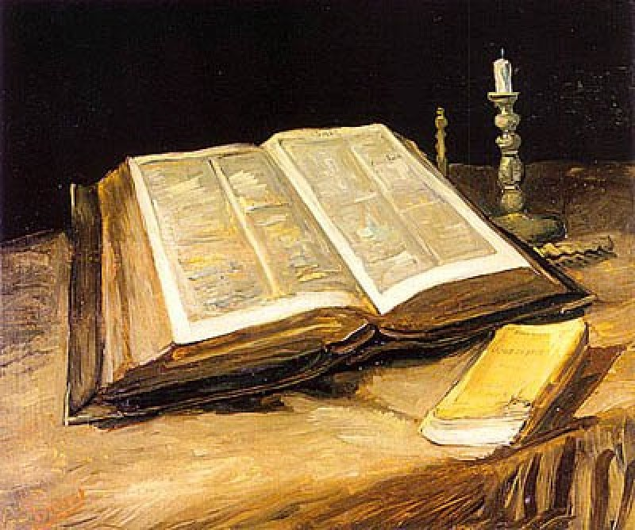

Psalmi –
תהלים t^{e}hillîm
Filozofsko-teološki institut DI
Studij filozofije i teologije, ECTS 6

Slide 2
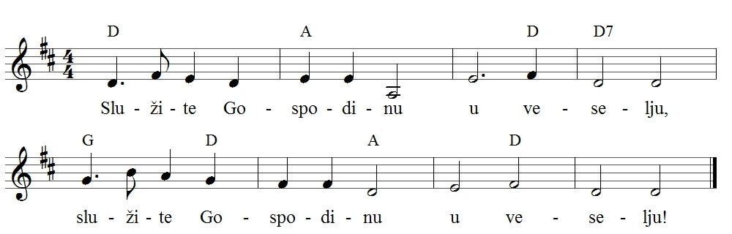
Služite Gospodinu u veselju (Ps 100)

Slide 3
Biblijska egzegeza:
Poučne knjige
Staroga zavjeta
Filozofsko-teološki institut DI
Studij filozofije i teologije, ECTS 6
utorkom od 8:15 i srijedom od 10:15,
Dvorana Kolvenbach (P14)
Psalmi i Mudrosne knjige –
Poklad biblijske mudrosti u jezgri SZ-a
zimski semestar ak. g. 2026./27.
Niko Bilić SJ
amdg.eu → nastava → FTI

Slide 4
Psalmi –
תהלים t^{e}hillîm
Filozofsko-teološki institut DI
Studij filozofije i teologije, ECTS 6
Molitvene pjesme
Upravni govor Bogu

Slide 5
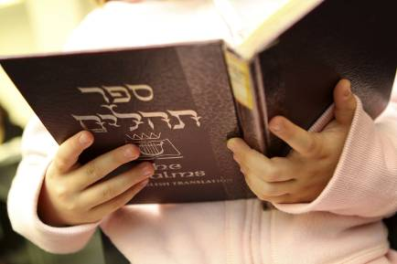
Zbirka
U HB na početku Spisa
  Usp. Lk 24,44:
  Zakon, Proroci, Psalmi
  U LXX i Vg. Job
150 psalama – prema odlomcima Tore
Pripadaju pojedinim likovima
“pjesmarica” drugoga Hrama
  Osnovna podjela (Westermann):
hvale i prošnje

Slide 6
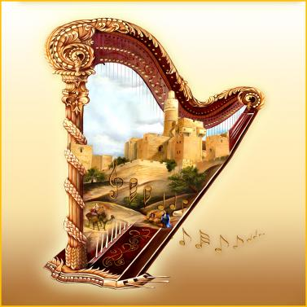
Klasifikacija po sadržaju
1. Hvalospjevi – t^{e}hillîm (npr. Ps 145)
2. tužaljke – osobne; zajedničke
3. zahvala naroda
4. ostali:
  Proročko eshatološki
    Bog kraljuje npr. ps 47; 93; 96-99.
    Sionske pjesme npr. ps 46; 48; 76.
    Mesijanski psalmi npr. ps 2; 45;
    72; 89; 110; 132
  Poučni
    Bog je dobar čistima srcem (Ps 73)
    “Maskil” (npr. Ps 78):
    Poslušaj moju toru!

Slide 7

Biblijski Psalmi
hebr. poezija: paralelizam
Ps 91,1
a Ti što prebivaš pod zaštitom Višnjega,
b što počivaš u sjeni Svemogućega
Ps 89,2 (pronađite paralelizam!)
  O ljubavi Jahvinoj pjevat ću dovijeka,
  Kroza sva koljena vjernost ću tvoju naviještati
    “Ljubav” (3. l) = “vjernost” (2.l)
    “Pjevati” = “naviještati”
    “Dovijeka” = “kroza sva koljena”

Slide 8
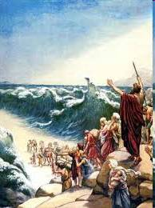
Knjiga psalama
150 od poetskih tekstova
drugi psalmi u Bibliji:
  Izl 15,1–18
  hvalospjev na Crvenom moru;
  Pnz 32
  Mojsijeva oproštajna pjesma;
  Suci 5
  Deborin i Barakov hvalospjev;
  1 Sam 2,1–10:
  Anin hvalospjev;
  2 Sam 23,1–7:
  Davidova oproštajna pjesma;
  Iz 12:
  zahvalnica spašenih;
  Jn 2,3–10:
  Jonina molitva
  Jdt 16:
  Juditin hvalospjev
Knjiga tužaljki
Iz 40-55; Jr; Job

Slide 9
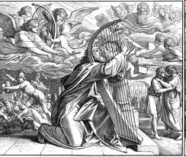
Brojanje
LXX i Vulgata:
U tradiciji (u liturgiji)
Danas/studijski:
prijevod s izvornika (HB)
LXX spaja:
Ps 9+10
Ps 114+115
LXX razdvaja:
Ps 116 i Ps 147 u 2 dijela
= veći broj odgovara izvorniku

Slide 10
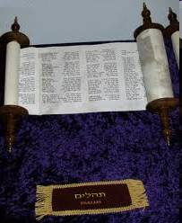
HB LXX
  ps 1–8
  ps 9–10 ps 9
  ps 11–113 ps 10–112
  ps 114–115 ps 113
  ps 116,1–9 ps 114
  ps 116,10–19 ps 115
  ps 117–146 ps 116–145
  ps 147,1–11 ps 146
  ps 147,12–20 ps 147
  ps 148–150 ps 148–150
  ps 151

Slide 11
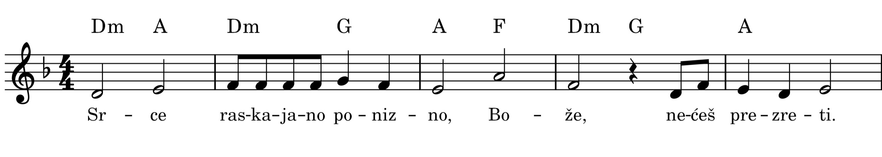
Srce raskajano (Ps 51)

Slide 12
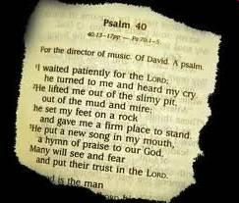
Ustroj Psaltira (E. Zenger)
analiza kao i kod ostalih knjiga
  Tekstualna “jedinica” u cjelini
1) niz: npr. Ps 3-14
    ps 3-7 tužaljke i prošnje
    ps 8 hvalospjev
    ps 9-14 tužaljke i prošnje
  okvir u 3,9 i 14,7:
    “spas” i “narod” (+2x “Izrael” 14,7)
2) struktura cijele zbirke
  ps 1s i 146-150 = okvir
  kraljevski psalmi: mreža
3) “naslovi” čine skupine (npr. 42-49. 73-77) →

Slide 13
Skupine psalama
psalmi sinova Korahovih
42–49
84s.87s
Tužaljka
42/43 (ja) – 44 (mi)
84 (ja) – 85 (mi)
Odgovor (Božji)
45–48
87
Tužaljka
49 (ja)
88 (ja)
Asafovi psalmi
73–77
78–83
pouka
73
78
tužaljka
74 (mi)
79s (mi)
odgovor (Božji)
75s
81s
tužaljka
77 (ja)
83 (ja)

Slide 14
Poredane skupine
  Ps 42-49:
Korahovi sinovi
  Ps 50:
Asaf
  Ps 51-72:
David
  Ps 73-78:
Asaf
  Ps 84-88:
Korahovi sinovi
A
B
C
B
A
psalmi Korahovih sinova
Asafov psalam
Davidovi psalmi
Asafovi psalmi
psalmi Korahovih sinova
42–49
50
51–72
73–83
84–88

Slide 15
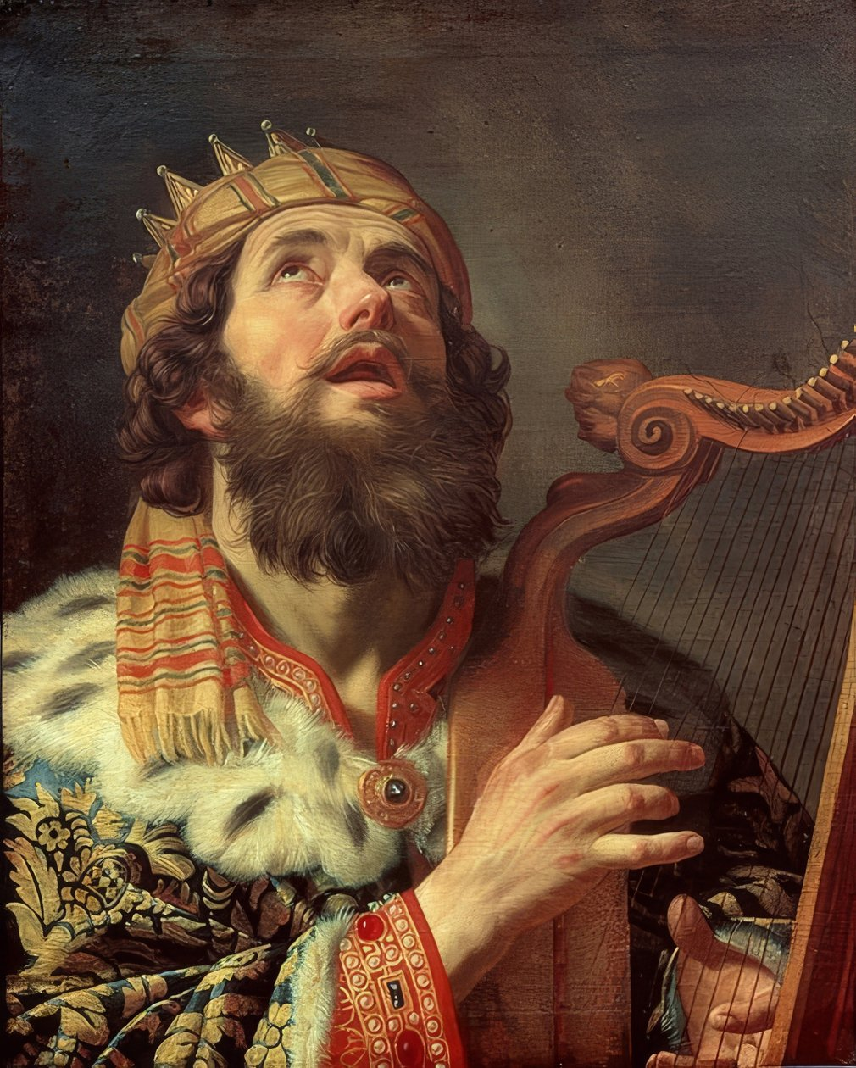
Davidova uloga
Koliko Davidovih psalama?
73
  Pjesnik-molitelj – progonjen, spašen
  U ps 108-110.138-145?
  “novi David”
Uz “Davidov” još i “dodatak”
  npr. ps 51 ili 59 ili 63
13 psalama + biografska bilješka
  Slično u našem životu?
cio psaltir Davidov duhovni dnevnik
  Povijesni i mesijanski

Slide 16
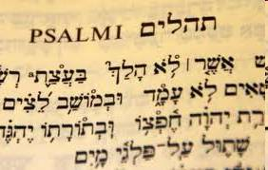
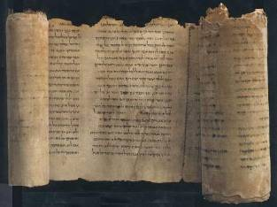
Pet knjiga psalama
podjela blagoslovnim formulama
  Ps 41,14; 72,18s; 89,53; 106,48
    Zajednička tema?
    Blagoslov: Bog, Božje ime
    Struktura?
    3x “Amen, Amen”; 2x “odvijeka dovijeka”: početak i kraj
    Dinamika:
    Sva zemlja – sredina; sav narod, Aleluja! – kraj
knjige:
ps 3–41.42–72.73–89.90–106.107–145
    okvir 1s; 146-150
  Mojsije dao 5 knjiga Zakona, a David
  5 knjiga Psalama
ps 1 hermeneutički ključ – tema:
    Zakon Gospodnji v2 – psalmi: Davidova Tora

